Slide 1
O CMMI (Capability Maturity Model - Integration ou Modelo de Maturidade em Capacitação - Integração) é um modelo de referência que contém práticas necessárias à maturidade em disciplinas específicas:
Engenharia de Sistemas
Engenharia de Software
Desenvolvimento Integrado de Processo e Produto
Contratação de Fornecedores

Slide 2
Desenvolvido pelo SEI (Software Engineering Institute), o CMMI procura estabelecer um modelo único para o processo de melhoria corporativo, integrando diferentes modelos e disciplinas.
O CMMI foi baseado nas melhores práticas para desenvolvimento e manutenção de produtos. Há uma ênfase tanto em engenharia de sistemas quanto em engenharia de software, e há uma integração necessária para o desenvolvimento e a manutenção.

Slide 3
O CMMI trata-se de um modelo que está atualmente na versão 1.3 (Agosto/2012), com um enfoque voltado para a capacidade de maturidade de processos de software.

Slide 4
Um processo representa, dentro da área de software, um conjunto de atividades cujo objetivo é atingir uma meta previamente estipulada. Já por capacidade e maturidade de um processo, deve-se ter a noção do grau de qualidade com o qual um processo atinge um resultado esperado.

Slide 5
O CMMI está dividido em 5 níveis de maturidade que atestam, por sua vez, o grau de evolução em que uma organização se encontra num determinado momento. Além disso, tem por objetivo principal funcionar como um guia para a melhoria dos processos da organização, considerando para isto atividades como o gerenciamento do desenvolvimento de software, prazos e custos previamente estabelecidos.
O objetivo maior, considerando o CMMI e seus diferentes conceitos, está justamente na produção de software com maior qualidade e menos propenso a erros.

Slide 6
Para se conseguir o que este modelo propõe, a organização interessada na implantação do CMMI deverá evoluir progressivamente, considerando para isto uma sucessão de diferentes de níveis.
Cada nível indica, por sua vez, o grau de maturidade dos processos num determinado instante:

Slide 7
Nível 1 - Inicial:
os processos normalmente estão envoltos num caos decorrente da não-obediência ou ainda, inexistência de padrões;

Slide 8
Nível 2 - Gerenciado:
os projetos têm seus requisitos gerenciados neste ponto. Além disso, há o planejamento, a medição e o controle dos diferentes processos;

Slide 9
Nível 3 - Definido:
os processos já estão claramente definidos e são compreendidos dentro da organização. Os procedimentos se encontram padronizados, além de ser preciso prever sua aplicação em diferentes projetos;

Slide 10
Nível 4 - Gerenciado Quantitativamente:
ocorre o aumento da previsibilidade do desempenho de diferentes processos, uma vez que os mesmos já são controlados quantitativamente;

Slide 11
Nível 5 - Otimizado:
existe uma melhoria contínua dos processos.

Slide 12
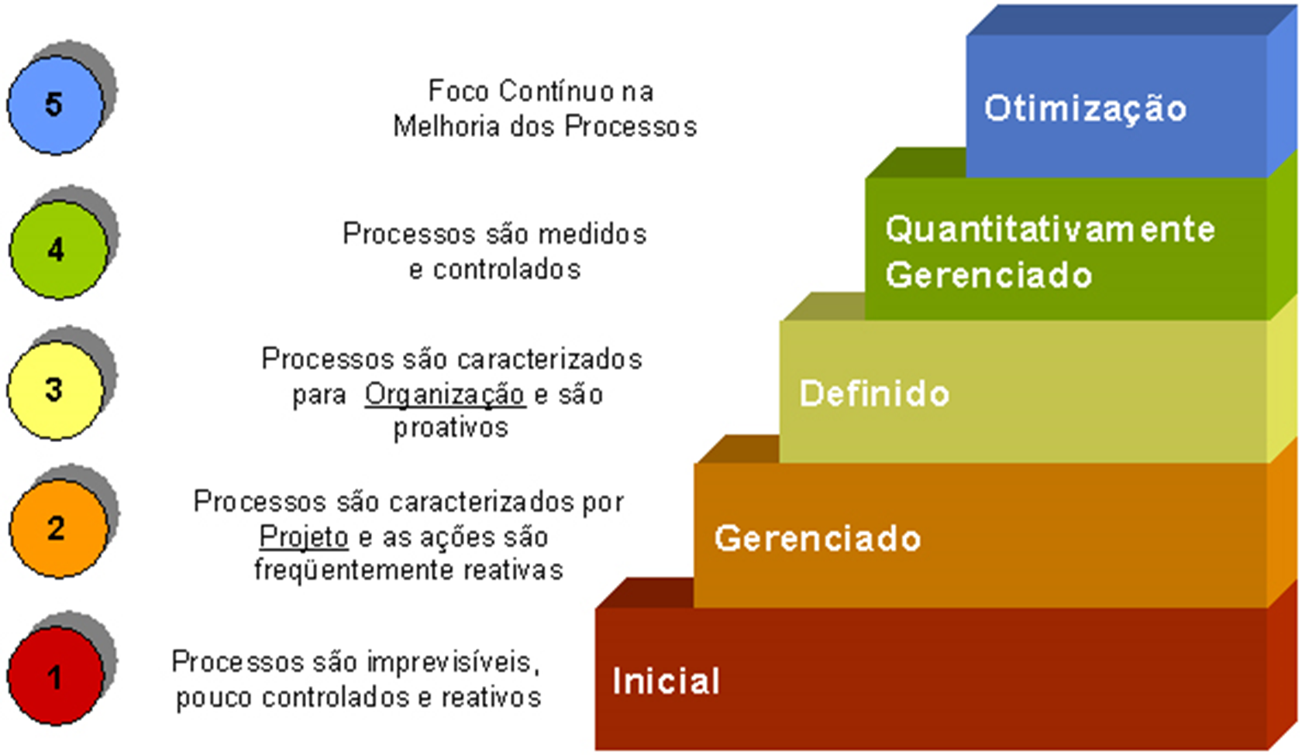

Slide 13
A versão atual do CMMI foi publicada em 2010 e apresenta 3 modelos:
CMMI for Development (CMMI-DEV), voltado ao processo de desenvolvimento de produtos e serviços.
CMMI for Acquisition (CMMI-ACQ), voltado aos processos de aquisição e terceirização de bens e serviços.
CMMI for Services (CMMI-SVC), voltado aos processos de empresas prestadoras de serviços.

Slide 14
Entre 2002 e 2006 foram conduzidas 1581 avaliações em 1377 organizações. Segue abaixo o resultado obtido pelas empresas na avaliação (resultados encaminhados para o SEI até 30 de junho de 2006):
18,2%: nível 5 (Optimizing);
4,40%: nível 4 (Quantitatively Managed);
33,8%: nível 3 (Defined);
33,3%: nível 2 (Managed);
1,90%: nível 1 (Initial);
8,40%: sem qualificação (Not Given).

